Slide 1
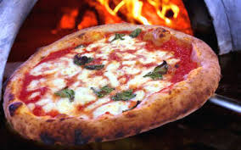
MASTER PIZZA SHOW
cooking talent show televisivo
tra i pizzaioli
di ogni regione d’Italia

Slide 2
MASTER PIZZA SHOW
I casting televisivi
MASTER PIZZA SHOW vuole offrire il massimo della popolarità e visibilità televisiva a migliaia di pizzaioli italiani che parteciperanno ai casting regionali e a quello nazionale per la selezione dei 20 concorrenti finali che saranno i protagonisti, in una gara ad eliminazione diretta, di tutte le fasi del programma televisivo
Nell’arco di 8 settimane, tra luglio e settembre, nella giornata di lunedì (spesso di riposo settimanale) verranno effettuati i tele-casting regionali del:
Piemonte – Val d’Aosta – Liguria – Lombardia
Veneto – Trentino A. Adige – Friuli
Emilia Rom. – Marche – Toscana
Lazio – Umbria – Abruzzi
Campania – Molise
Puglie – Basilicata - Calabria
Sicilia
Sardegna segue
Nessun talent-show televisivo, fino ad oggi, ha posto sotto i riflettori il mondo delle pizzerie e dei pizzaioli, trascurando colpevolmente non solo una vastissima categoria professionale ma soprattutto dimenticando la tradizione di questo grande prodotto artigianale italiano che ha conquistato il mondo.
Il parola «pizza» è ormai universale e pur non trovando traduzione in nessuna lingua è compresa da tutti…..

Slide 3
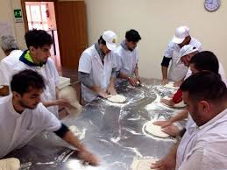
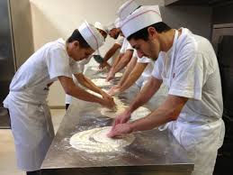
A fine settembre, un casting nazionale selezionerà i 20 pizzaioli che parteciperanno al talent televisivo in rappresentanza della rispettiva regione italiana.
I casting saranno ripresi dalle telecamere
e –dopo opportuno montaggio delle fasi
salienti e dei personaggi più significativi-
saranno messi in onda come contributo
alla prima puntata del talent.
Tutti i partecipanti, anche quelli esclusi, godranno quindi di una opportuna visibilità televisiva.
Ogni casting diventerà uno spettacolo
di bravura, di abilità, di simpatia e di
socialità dei pizzaioli italiani .
segue

Slide 4
La fasi del talent show
Il programma MASTER PIZZA SHOW si svolge in 5 puntate di circa un’ora che verranno registrate a ottobre e emesse in onda a novembre 2017 in un autorevole network televisivo nazionale (vedi ultima slide).
I 20 pizzaioli concorrenti, uno per Regione, si sfideranno in uno studio televisivo attrezzato di forni, ingredienti ed ogni altra necessità richiesta. La gara si articola in 5 fasi eliminatorie:
Gli ottavi di finale (1°puntata) in cui i 20 concorrenti sono chiamati a realizzare una pizza “in stile libero” cioè a loro piacimento. Passano al doppio turno dei quarti di finale i migliori 12;
Nei due turni dei quarti di finale (2°-3°puntata) i 12 concorrenti si cimenteranno con la pizza in teglia al forno elettrico e la pizza alla pala in forno a legna. Passano in semifinale i migliori 8;
Nella semifinale (4°puntata) gli 8 concorrenti rimasti dovranno realizzare la pizza napoletana STG. Alla finale accedono i migliori 4;
La finale (5°puntata) chiamerà i 4 concorrenti ad una serie di prove in cui qualità, velocità e originalità saranno gli ingredienti della pizza vittoriosa del MASTER PIZZA 2017
Tutti i vincitori di ogni fase selettiva saranno giudicati anche sull’abbinamento tra la loro pizza e un vino o una birra segue

Slide 5
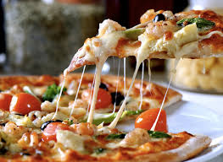
La Giuria
Comporranno la Giuria di MASTER PIZZA SHOW cinque Maestri italiani della pizza, scelti tra i più noti e autorevolmente riconosciuti.
La Giuria si avvarrà anche del contributo di altri esperti del «pianeta pizza» tra cui giornalisti, presidenti di Associazione di settore e VIP.
segue

Slide 6
Come aderire
MASTER PIZZA SHOW è aperto a tutti i pizzaioli professionisti e non. L’adesione è totalmente gratuita.
E’ sufficiente iscriversi, entro e non oltre il 30 giugno 2017 al sito www.masterpizzashow.it seguendo le istruzioni e sottoscrivendo il Regolamento della gara oppure compilando la scheda di adesione pervenuta via e-mail e rispedendola alla società produttrice del programma.
A tutti gli iscritti, in base alla Regione di appartenenza, verrà comunicata la data e il luogo del casting a cui partecipare.
segue

Slide 7
I nostri sponsor
MASTER PIZZA SHOW è un programma in product placement cioè i prodotti e i macchinare usati in trasmissione possono essere inquadrati dalle telecamere ed essere citati sia dal conduttore che nei titoli di coda.
Le aziende possono scegliere tre livelli di partecipazione: Main Sponsor, Technical Partner e Supporter. Verranno concordati specifici rapporti contrattuali in funzione del livello di collaborazione e di esposizione televisiva.
Tel 3314001050
info@mediaproductions.it

Slide 8
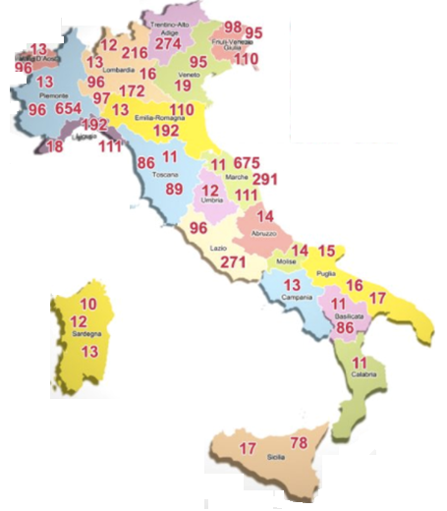
MASTER PIZZA SHOW
La Media Productions, società di produzione televisiva titolare del format Master Pizza Show, ha di recente costituito Cross Media Net, un network composto da eccellenze nazionali ed internazionali della comunicazione come la All Media Consulting, Media News e la testata video-giornalistica EsteNews.
Cross Media Net trasmette i suoi programmi sulle seguenti reti nazionali
LCN 20 RETE CAPRI
LCN 65 ACQUA
LCN 66 RADIO CAPRI TELEVISION
LCN 68 PLAY ME
LCN 177 ODEON 24
LCN 253 1 SPORT
sul canale SKY 903
Oltre a queste emittenti nazionali il network si avvale di una rete di emittenti areali (vedi cartina) che garantiscono anch’esse la ulteriore copertura del territorio nazionale in altre e diverse fasce orarie.
segue
I numeri sulla cartina indicano i canali
del digitale terrestre delle emittenti
areali

Slide 9
Contestualmente alla comunicazione televisiva il network Cross Media Net opera nel web con numerosi siti (vedi elenco)
Tutti i siti sono supportati da un’ampia condivisione di contenuti nella rete social personale di riferimento: Facebook, Twitter, You Tube, Linkedin, Google Plus, Instagram, Pinterest, ecc.
Al 31 dicembre 2016 i Followers e le Visualizzazioni, registrati sui principali siti e social di Cross Media Net si attestano sui seguenti valori:
Programmi di Occhio Tv come Guida alla Spesa, Nonna Super Chef e social ad essi collegati :
675.000 followers (50.000 media mensile)
oltre 20.000.000 visualizzazioni
Radio Calcio 24 e social di riferimento:
150.000 followers (10.000 media mensile)
oltre 1.000.000 visualizzazioni
Aziende in Fiera
oltre 2.000 clienti/aziende
oltre 1.500.000 visualizzazioni.
MASTER PIZZA SHOW
www.occhiotv.it (web-tv)
www.guidaallaspesa.it
www.nonnasuperchef.com
www.radiocalcio24.it
www.estenews.it
www.mediaproductions.it
www.superqualityfood.com
www.aziendeinfiera.com
www.goingweb.com

